Slide 1



















2
0
2
3
第四次课：流程控制
授课教师：华南师范大学软件学院服务队

Slide 2




在上一章，我们学到了如何使用加减乘除等运算符，
就好比是在数学王国里进行各种数字的魔法运算。
我们还掌握了表达式的技巧，
就像是用数字和符号来编写一段数学故事，
告诉计算机我们想要它做什么。
而今天，我们要学习流程控制，
要告诉计算机如何根据不同的情况做出不同的决策，

Slide 3




超级有趣的游戏——流程控制！
流程控制像是在给计算机下达一系列神奇指令，
让它在我们的“魔法厨房”里做出各种有趣的事情！
Notes:
嗨，小朋友们！今天我们要一起玩一个超级有趣的游戏——流程控制！听起来很高级吧？其实不难，就像是在给计算机下达一系列神奇指令，让它在我们的“魔法厨房”里做出各种有趣的事情！

Slide 4
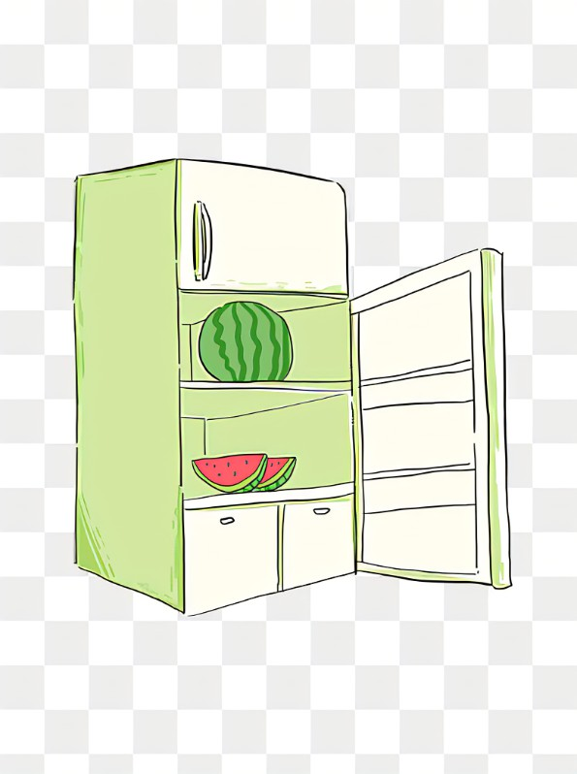

如果你是一位魔法厨师,正在炮制一道神奇的巧克力蛋糕。
首先，你需要检查魔法冰箱里是否有足够的魔法食材。
然后，你会用你的魔法手法，按照一系列的步骤
比如说，如果你有巧克力，就加入；
如果没有，就跳过这一步。
这就好比是我们的流程控制，
告诉计算机要按照一定的顺序执行不同的魔法任务。

Slide 5


计算机就像是一只顽皮的小精灵，
可能会不听话，
跳过某个魔法步骤，
或者一直做着同样的魔法动作。
这时候，我们就需要巧妙地使用流程控制的“魔法指令”
让它按照我们的期望来行动。

Slide 6

所以，小朋友们，
学会流程控制就像是成为了真正的魔法大师
能够编写一种特殊的魔法语言，
让计算机在我们的指导下像顺利施放魔法一样做出各种神奇的事情！
准备好了吗？
让我们一起踏进流程控制的魔法世界，看看能创造出怎样的奇迹吧！

Slide 7


课程大纲
Teaching Programme
if elif else
while循环
for循环

Slide 8



01
if elif else

Slide 9

if else if 是什么？
假如你是一位小小的动物园管理员，
每天都要照顾各种各样的动物朋友。
有一天，你决定给它们喂食，但你得根据不同的动物选择不同的食物。
这时候，if、elif、else就派上用场了！
你一定会好奇，
if elif if 是什么，
它们怎么派上用场？？？
我先买个小关子~
Notes:
如果所有的条件都不符合，就可以用else，就像备胎一样，它是最后的选择。
总的来说，if、elif和else就像是在写一个有趣故事的时候，告诉计算机在不同的情节下要做些什么。

Slide 10


开动脑筋 想一想~
首先，你得看喂的是什么动物：
是狮子还是企鹅？
如果是狮子，它们最喜欢吃肉，你就得给它们准备一份美味的肉食料理。
如果是企鹅，它们可不喜欢肉，它们更爱吃鱼，所以你就得拿出鲜美的鱼肉来。
如果你要让计算机来帮你
喂这两种小动物，
该怎么做呢？
？
Notes:
如果所有的条件都不符合，就可以用else，就像备胎一样，它是最后的选择。
总的来说，if、elif和else就像是在写一个有趣故事的时候，告诉计算机在不同的情节下要做些什么。

Slide 11

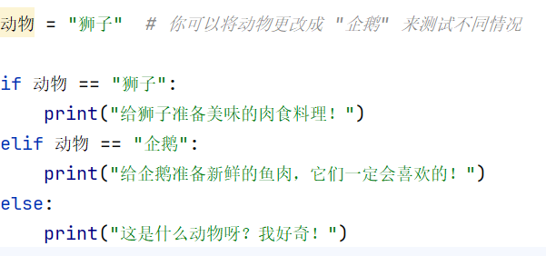

计算机来实现
这就像是在告诉计算机：
“如果是狮子，就喂肉；
如果是企鹅，就喂鱼；
否则，我对这个动物好奇！”
计算机就像是你的小助手，根据情况做出聪明的决策。
Notes:
如果所有的条件都不符合，就可以用else，就像备胎一样，它是最后的选择。
总的来说，if、elif和else就像是在写一个有趣故事的时候，告诉计算机在不同的情节下要做些什么。

Slide 12



深度解析
我们已知现在面前的动物是狮子
if 的意思是‘‘如果’’
如果这个动物是狮子，就喂鱼肉。
elif 的意思是 “否则如果”
Notes:
如果所有的条件都不符合，就可以用else，就像备胎一样，它是最后的选择。
总的来说，if、elif和else就像是在写一个有趣故事的时候，告诉计算机在不同的情节下要做些什么。

Slide 13

关于else ?
else的意思是“以上条件都不是，
那么我以上事情都不能做，
唉,我只能够.....”
看！
else后面什么都没有！！
说明我无话可说！！！
是不是也说明上面那些事情我干不了，所以我非常无语呀？
Notes:
如果所有的条件都不符合，就可以用else，就像备胎一样，它是最后的选择。
总的来说，if、elif和else就像是在写一个有趣故事的时候，告诉计算机在不同的情节下要做些什么。

Slide 14
if elif else 的格式：
if 条件1:
# 如果条件1为真，就执行这里的动作1
动作1
elif 条件2:
# 如果条件1为假，而条件2为真，执行这里的动作2
动作2
elif 条件3:
# 如果条件1和条件2都为假，而条件3为真，执行这里的动作3
行动3
else:
# 如果前面的所有条件都为假，执行这里的代码
行动4
天气 = "晴天"
if 天气 == "晴天":
print("出去玩吧！")
elif 天气 == "阴天":
print("可以放风筝！")
else:
print("今天是雨天，
最好待在家里。")
字下面有画横线的句子是我们要写的部分哦~
Notes:
如果所有的条件都不符合，就可以用else，就像备胎一样，它是最后的选择。
总的来说，if、elif和else就像是在写一个有趣故事的时候，告诉计算机在不同的情节下要做些什么。

Slide 15


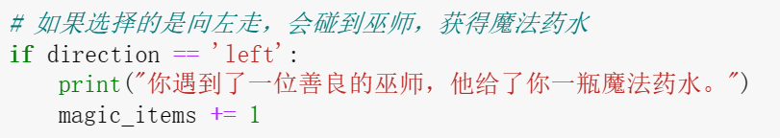
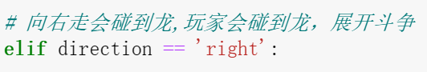
来看看在魔法迷宫里面有关if elif的语句吧~
diection 是方向
mgaic_items是魔法药水
想一下
这两段语句
有哪两种不同的条件
对应哪两种不同的行为呢？
Notes:
看，在我们的冒险小游戏中，我们要求玩家输入向左还是向右走，然后发现，向左或者向右会有不同的结果。

Slide 16
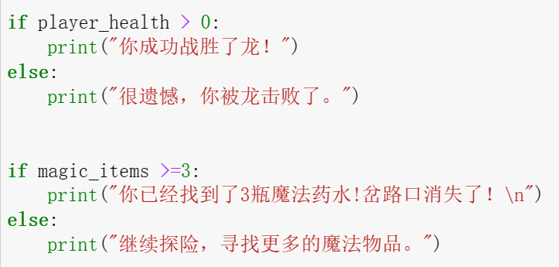
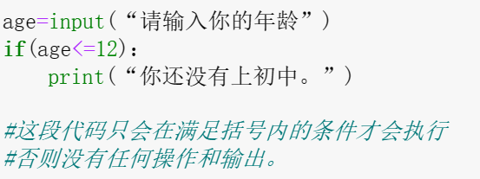
使用情景的大杂烩~
使用情景一：只有if
使用情景二：if else
Notes:
if 就是如果...就会...
if else :就是如果满足条件一，就执行结果1，不然就只能执行结果2

Slide 17
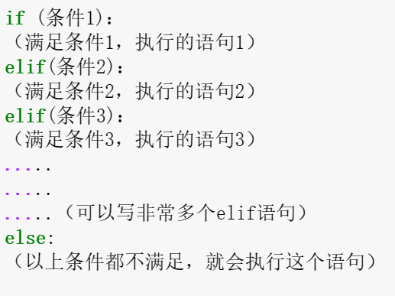
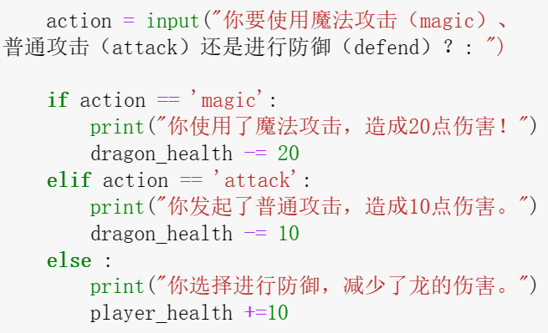
if elif else全家出动！
⑥
⑥
⑥
注意： else 不是必须写的 ，elif也不是必须写的。
else后面不加条件，elif后面要紧跟条件！
并且else加在末尾，而且只有一个！
Notes:
if：如果，表示当某个条件满足时，就执行后面的代码。
elif：否则如果，表示当第一个条件不满足时，再检查第二个条件是否满足，如果满足则执行相应的代码。 但是elif可以有很多个
else：否则，表示当所有条件都不满足时，就执行这个代码块。
比如说在与恐龙打斗的时候，我们有三种选择，每种选择结果都不一样。

Slide 18
02
while循环

Slide 19
什么是while循环呢？让我们来问一下四个小动物吧！
我和小兔子玩捉迷藏。
小兔子躲起来，我要找他。
我会一直寻找他，直到找到为止。.
有一天晚上，
我睡不着觉，
决定数绵羊，
我一直数绵羊，
直到我入睡为止
我在玩跳绳。
我想跳绳满十次。
如果还没有跳满十次，
我会继续跳绳，
直到跳满十次为止。
我妈妈给了我一
包糖果，
并告诉我，
我可以一直吃，
直到妈妈说“停”
Notes:
被框住的这些语句：这些语句就是像是这些小朋友，他们只有被while语句围起来才可以循环。
躲在while语句的里面，说明是会一直循环，一直重复进行，直到玩家或者龙有一方被打败，才会跳出循环停止执行。
如果while下面的语句缩进的空格多于while关键字（也就是躲在while循环里面），下面的语句才属于循环语句里的。
如果while循环下面的语句与while关键字对齐，就说明是while循环结束后才会执行该语句。

Slide 20


那么while循环究竟该怎么写呢？我们再看一个例子。
假设小明有10块钱，
他想买尽可能多的冰淇淋，
每支冰淇淋的价格是2块钱。
他会一直购买冰淇淋，
每次只买一根冰淇淋，
直到他的钱不够为止。
总钱数 = 10
冰淇淋价格 = 2
购买的冰淇淋数量 = 0
while 总钱数 >= 冰淇淋价格:
购买的冰淇淋数量 =购买的冰淇淋数量+1
总钱数 =总钱数- 冰淇淋价格
print("买了一根冰淇淋")
print(总钱数）
Notes:
被框住的这些语句：这些语句就是像是这些小朋友，他们只有被while语句围起来才可以循环。
躲在while语句的里面，说明是会一直循环，一直重复进行，直到玩家或者龙有一方被打败，才会跳出循环停止执行。
如果while下面的语句缩进的空格多于while关键字（也就是躲在while循环里面），下面的语句才属于循环语句里的。
如果while循环下面的语句与while关键字对齐，就说明是while循环结束后才会执行该语句。

Slide 21
总结一下~
while循环的格式：
while 条件:
操作
是不是非常简单？
错了！小狮子！
我们还有很多要注意的！
让我给你慢慢道来~
太简单啦！
我已经掌
握while
循环了！
Notes:
被框住的这些语句：这些语句就是像是这些小朋友，他们只有被while语句围起来才可以循环。
躲在while语句的里面，说明是会一直循环，一直重复进行，直到玩家或者龙有一方被打败，才会跳出循环停止执行。
如果while下面的语句缩进的空格多于while关键字（也就是躲在while循环里面），下面的语句才属于循环语句里的。
如果while循环下面的语句与while关键字对齐，就说明是while循环结束后才会执行该语句。

Slide 22
这段代码的运行结果是？
总钱数 = 10
冰淇淋价格 = 2
购买的冰淇淋数量 = 0
while 总钱数 >= 冰淇淋价格:
购买的冰淇淋数量 =购买的冰淇淋数量+1
总钱数 =总钱数- 冰淇淋价格
print("买了一根冰淇淋")
print(总钱数）
运行结果：
买了一根冰淇淋
8
买了一根冰淇淋
6
买了一根冰淇淋
4
买了一根冰淇淋
2
买了一根冰淇淋
0
Notes:
被框住的这些语句：这些语句就是像是这些小朋友，他们只有被while语句围起来才可以循环。
躲在while语句的里面，说明是会一直循环，一直重复进行，直到玩家或者龙有一方被打败，才会跳出循环停止执行。
如果while下面的语句缩进的空格多于while关键字（也就是躲在while循环里面），下面的语句才属于循环语句里的。
如果while循环下面的语句与while关键字对齐，就说明是while循环结束后才会执行该语句。

Slide 23
这段代码是如何运转起来的呢？
最开始的时候小明的情况
是循环的条件
如果还有钱，当然要继续买来吃啦！
这是用来记录小明吃了多少冰淇淋
这是用来提醒小明还有多少钱
每买一次冰淇淋，总钱数就会变少。
最好总钱数就小于冰淇淋价格了 就没钱买了
总钱数 = 10
冰淇淋价格 = 2
购买的冰淇淋数量 = 0
while 总钱数 >= 冰淇淋价格:
购买的冰淇淋数量 =购买的冰淇淋数量+1
总钱数 =总钱数- 冰淇淋价格
print("买了一根冰淇淋")
print(总钱数）
Notes:
被框住的这些语句：这些语句就是像是这些小朋友，他们只有被while语句围起来才可以循环。
躲在while语句的里面，说明是会一直循环，一直重复进行，直到玩家或者龙有一方被打败，才会跳出循环停止执行。
如果while下面的语句缩进的空格多于while关键字（也就是躲在while循环里面），下面的语句才属于循环语句里的。
如果while循环下面的语句与while关键字对齐，就说明是while循环结束后才会执行该语句。

Slide 24
循环体——一个很重要的概念！
循环体：
“while 条件：”相当于头部
在她下方的句子相当于身体
所以他下面空四个空格的所有语句 就叫 “循环体”。
如何更加准确地判断循环体呢？
答：就像写作文我们开头要空两格那样，循环体每个句子前都要空四个空格。
总钱数 = 10
冰淇淋价格 = 2
购买的冰淇淋数量 = 0
while 总钱数 >= 冰淇淋价格:
购买的冰淇淋数量 =购买的冰淇淋数量+1
总钱数 =总钱数- 冰淇淋价格
print("买了一根冰淇淋")
print(总钱数）
循环体

Slide 25
如何保证循环的顺利进行呢？
这些就叫循环变量
循环条件的初始化：
在进入 while 循环之前，
我们要先确定好冰淇淋的价格 和总钱数
心里好有个底~
适时地更新循环变量：
这里每买一根雪糕，
总钱数就要减少，
不然小明无论买多少雪糕，
钱都没变，可不行，
吃太多雪糕不好哦~
总钱数 = 10
冰淇淋价格 = 2
购买的冰淇淋数量 = 0
while 总钱数 >= 冰淇淋价格:
购买的冰淇淋数量 =购买的冰淇淋数量+1
总钱数 =总钱数- 冰淇淋价格
print("买了一根冰淇淋")
print(总钱数）
Notes:
被框住的这些语句：这些语句就是像是这些小朋友，他们只有被while语句围起来才可以循环。
躲在while语句的里面，说明是会一直循环，一直重复进行，直到玩家或者龙有一方被打败，才会跳出循环停止执行。
如果while下面的语句缩进的空格多于while关键字（也就是躲在while循环里面），下面的语句才属于循环语句里的。
如果while循环下面的语句与while关键字对齐，就说明是while循环结束后才会执行该语句。

Slide 26


我知道下面的内容
也不会让你退却的！
加油加油！
如果你已经觉得你基本掌握了以上的知识，那么就让我们一起走向新的关卡，一起去魔法迷宫的的循环关卡中一探究竟吧！

Slide 27
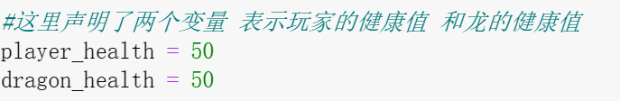
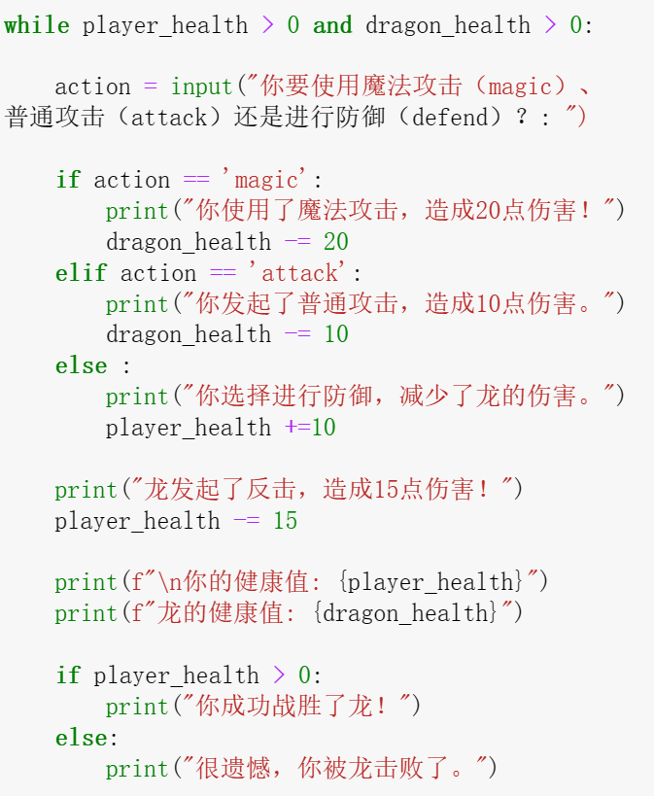
没有决出胜负。
当然要继续进行战斗了！
进入步骤①。
执行完一次循环后，
判断是否仍然满足循环的条件：
也就是是否玩家 /龙都没被打败，
①
假设在这里选择了防御
就直接跳到else语句
因为不满足if elif的条件
②
⑤
⑥
③
④
执行到这一步，到达while循环的底部
已经决出胜负，进入⑥，判断谁胜利了。

Slide 28


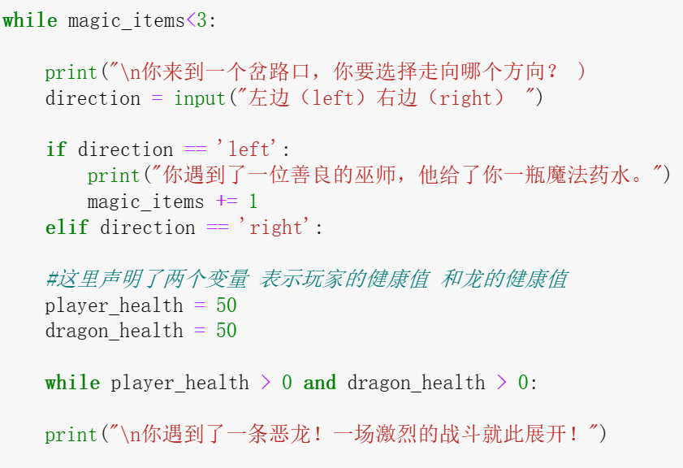

<3
魔法药水不够，还要继续寻找！
战斗还没胜利，
要与恶龙一决高下！
你会发现while循环里面还有一个while循环！其实这叫嵌套，不仅仅是while,if elif else for之间都是可以我抱着你，你抱着我的。
Notes:
当满足条件‘收集到的魔法药水不足3瓶的时候，你需要一直去选择分岔路口进行冒险，这就是一直在循环重复地做一件事情’
#当满足 玩家或龙 任意一方健康值不为0 就会进入循环的条件 # 也就是双方都还没有被打败的时候，这个打斗过程会一直重复循环

Slide 29
for循环

Slide 30
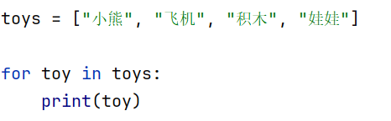
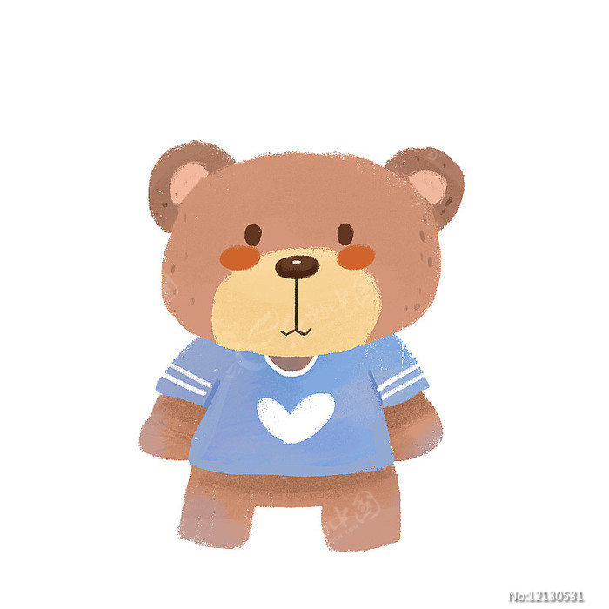


什么是for循环？
假设有一个玩具箱，我们可以用for循环来逐个取出这些玩具。
toy:是我们取出的每一个东西都叫这个名字 这个名字是我们自己给他们取的
for:可以理解为寻找 ——在哪里找呢？
in:就是在..里面 也就是我们在 toys(玩具箱)里面寻找
toys：是玩具箱。（其实叫做列表 ——可以理解为能装下所有东西的箱子）
输出结果：
小熊
飞机
积木
娃娃

Slide 31

for循环怎么写？
for循环看起来像这样：
for 变量 in 序列:
代码
意思是从序列里面每次找出一个值，把这个值赋给 变量 。
小熊，序列是指什么呀？
你可以把序列想象成一条有序的小火车，每个车厢里都有不同的东西
列表包括我们之前提到过的列表，元组，字符串，此外还有range，待会我就给你解释一下，别急别急~~

Slide 32
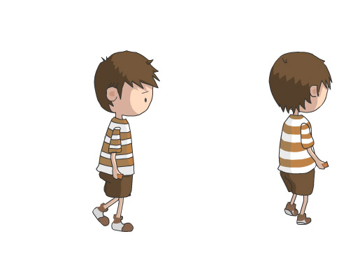
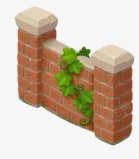
range( )是什么？
被挡住了！
使用方法：range(起始值, 结束值, 步长)
range相当于走路，结束值相当于一堵墙，我们走不到到结束值
比如：
range(5):
循环五次=range(0,5)
是从0数到4：0，1，2，3，4
range(1,5):
循环四次
从1数到4：1，2，3，4
可以把range想象成一个“制造数字的机器”或者“数数的工具”。
想象一下，你有一个神奇的盒子，只要告诉它开始和结束的数字,
它就可以帮你一一列出来

Slide 33

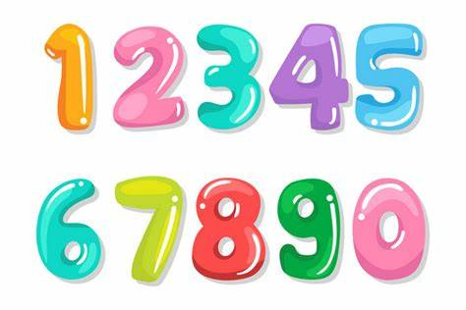
步长是什么，走一步的长度吗？
可以这么理解！ 比如在range(1，6）
如果我们不写第三个数字（步长）是多少，当然是默认每次只走一步。结果是：1，2，3，4，5
但如果我们写range(1,5,2)，那就是跳着走，结果就是1，3，5

Slide 34

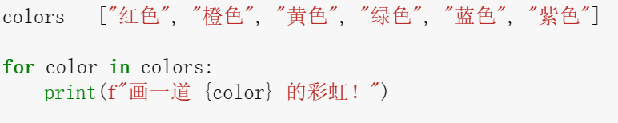

用for来探索序列！
我们可以用for循环来给彩虹上色。比如，用for循环画一个五颜六色的彩虹。
运行结果：
画一道 红色 的彩虹！
画一道 橙色 的彩虹！
画一道 黄色 的彩虹！
画一道 绿色 的彩虹！
画一道 蓝色 的彩虹！
画一道 紫色 的彩虹！
color 依次为 红色，橙色，黄色，绿色，蓝色，紫色
就像我们建立了一个颜料仓库，用for一个个去把仓库里的颜料拿出来，要是没画完就要反复去拿颜料。

Slide 35


在探险游戏中用到的for循环：
for time in range(3):
words = input("快这句说出魔法咒语：'障碍物消失吧！'")
意义：让玩家输入三次咒语，移走三次障碍物。
相当于从0数到2：
当time=0,移开一次障碍物
当time=1,移开一次障碍物
当time=2,移开一次障碍物
三次后障碍物就被彻底移除了！

Slide 36
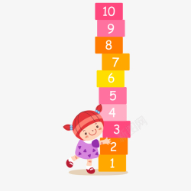
break
想象你在玩积木，一直搭积木塔。
突然间，你觉得塔太高了，有点危险。
于是，你决定停下来，不再继续搭了。
这就是break的作用，它让程序在某个条件满足时停止执行循环。
输出结果：
1
2
3
4
5
我不再搭积木了，
太高了！
for i in range(1, 11):
print(i)
if i == 5:
print("我不再搭积木了，太高了！")
break
Notes:
如果所有的条件都不符合，就可以用else，就像备胎一样，它是最后的选择。
总的来说，if、elif和else就像是在写一个有趣故事的时候，告诉计算机在不同的情节下要做些什么。

Slide 37
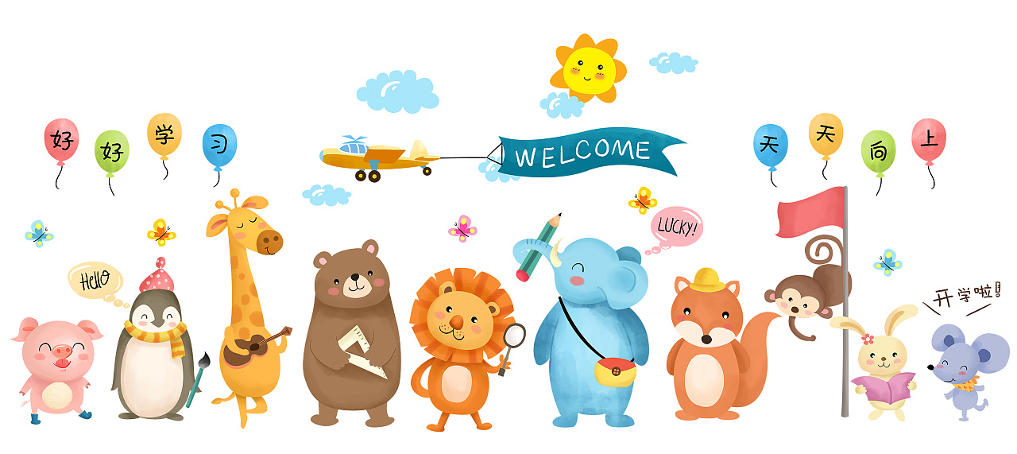
contuine
假设你一直在画动物，画到了一只不太好看的动物，但你不想停下来。
你决定跳过这只动物，继续画下一个。
这就是continue的作用，它让程序在某个条件满足时跳过当前循环剩余部分，直接进入下一次循环。
输出结果：
画第 1 只动物
画第 2 只动物
这只动物不太好看，
我跳过它。
画第 4 只动物
画第 5 只动物
for i in range(1, 6):
if i == 3:
print("这只动物不太好看，我跳过它。")
continue
print("画第", i, "只动物")
Notes:
如果所有的条件都不符合，就可以用else，就像备胎一样，它是最后的选择。
总的来说，if、elif和else就像是在写一个有趣故事的时候，告诉计算机在不同的情节下要做些什么。

Slide 38
魔法迷宫
--复习

Slide 39
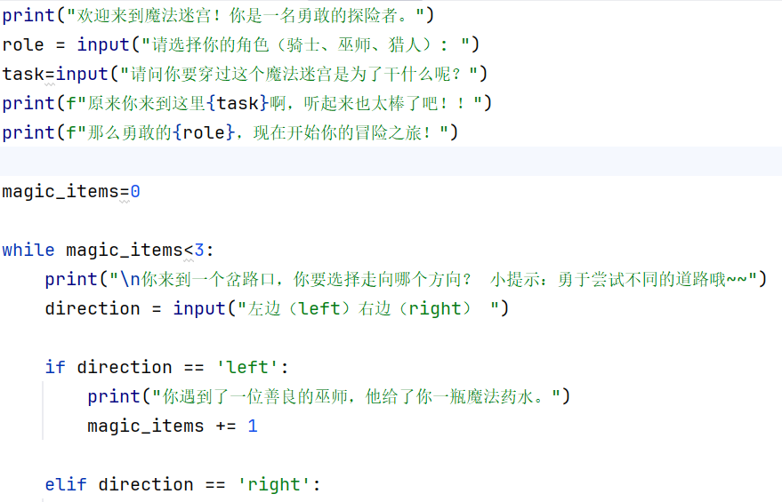

学完了所有知识，现在我们一起来看看魔法迷宫里面都运用了哪些知识吧~

Slide 40
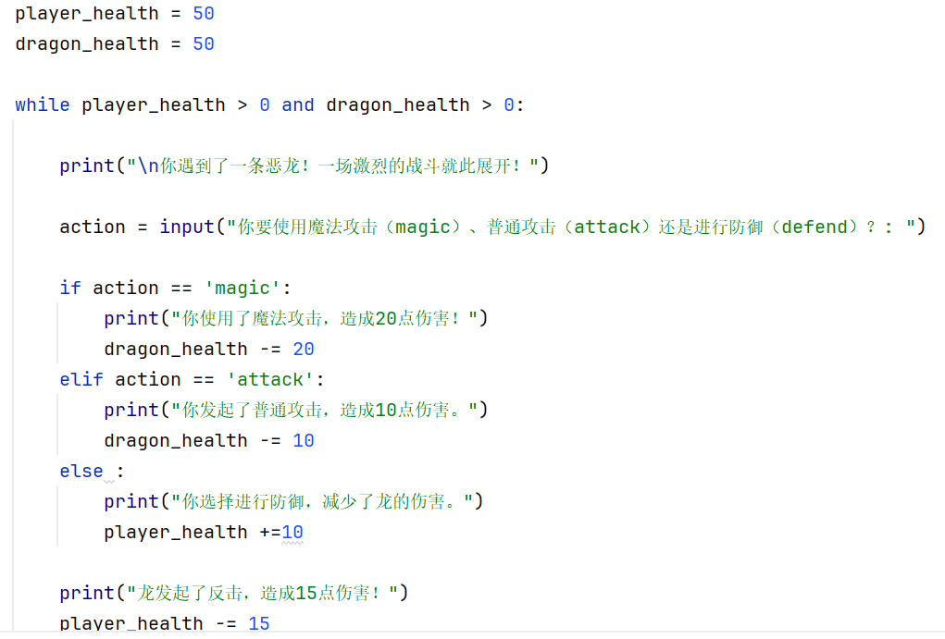

是不是感觉到上一页有点难？什么！你说很简单，
那就来挑战一下这一页！

Slide 41

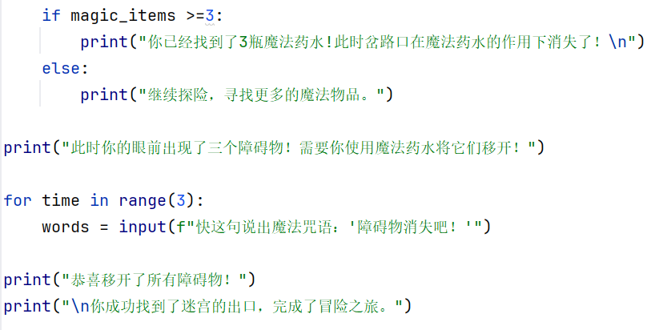


不知不觉，魔法迷宫都走完啦！恭喜你！你是一名合格的探险家~~

Slide 42
提问环节
--检测

Slide 43


一、纠错题 请找到以下程序中的两个错误
num = int(input("请输入一个数字："))
if num > 0:
result = "正数"
else if num < 0:
result = "负数"
else:
result = "零"
print("这个数字是：" + result)
问答环节

Slide 44
问答环节
二、填空题
题目：计算并输出2的倍数，直到结果大于100
result = 2
while ____________:
print(result)
result = ____________

Slide 45
三、简答题 （进阶题）
请问这段代码的作用是什么
numbers = [1, 2, 3, 4, 5]
sum_result = 0
for num in numbers:
sum_result += num
print(f"The sum of the numbers is: {sum_result}")
问答环节

Slide 46
总结

Slide 47

总结
if elif else
相信你在这堂课中一定已经有所收获，想要自己写一段代码大展身手了，那就赶快去试试吧~
我们学习了
while 循环
for循环

